Slide 1
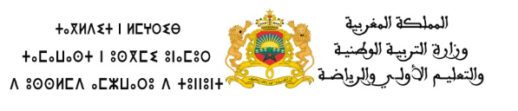
4
1
6
تَصْحيحُ الرّائِزِ
تمرير الرائز
مراجعة 3
مراجعة 2
مراجعة 2

Slide 2




أيقونات توجيهية
خدو الكراسة
توجيهات الاستاد
خذوا الألواح
عرض فيديو
دفتر التمارين
دفاتر البحث

Slide 3
برمجة الأسبوع السادس
(ة)خاص بالأستاذ
الحصة1
الحصة2
مراجعة 2
مراجعة1
الحصة 3
الحصة 4
تمرير الرائز
مراجعة 3
مراجعة
تَصحيح الرائز

Slide 4
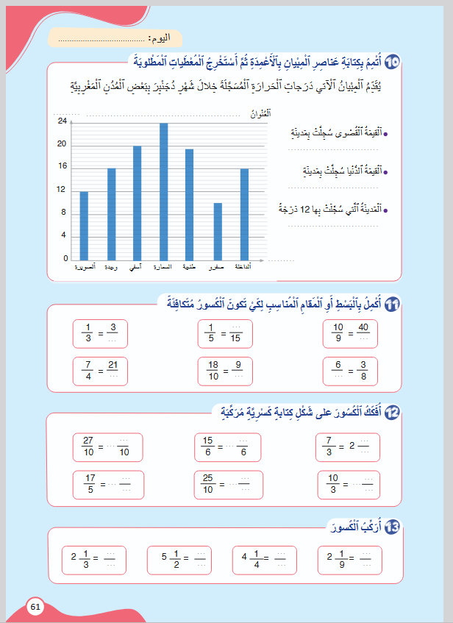
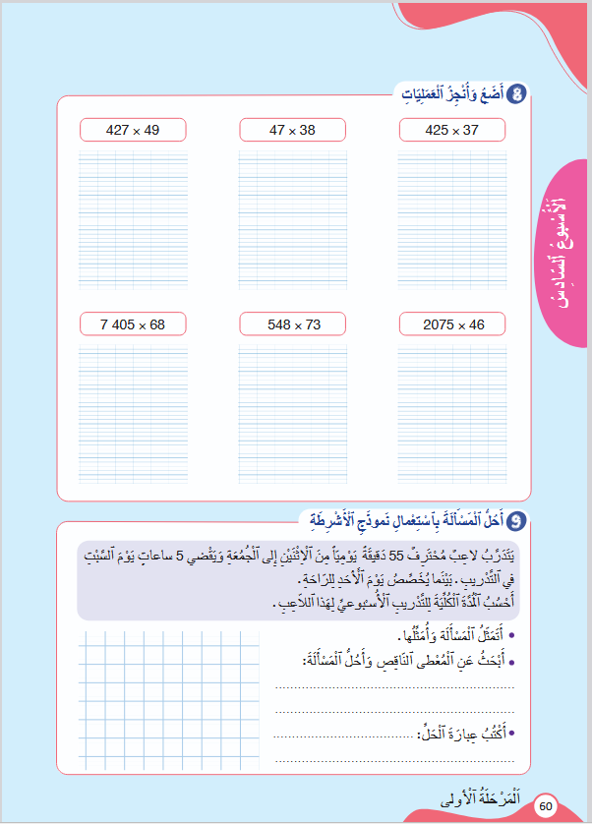
درس اليوم
(ة)خاص بالأستاذ
أراجع ما تعلمته في المرحلة الأولى

Slide 5
(ة)خاص بالأستاذ
عند نهاية الدروس
على الأقل 80% من المتعلمين سيكونون قادرين على:
قِراءَةِ وَتأْويلِ بَيانات مِبِيانٍ بِالْأَعْمِدَةِ أَوْ مِبيانٍ تِكْرَارِيِّ
حَلِّ مَسائِلَ الْبَحْثِ عَنِ الْكُلِّ أَوِ الْجُزْءِ

Slide 6



اختتام الحصة
3
أنشطة المراجعة
2
افتتاح الحصة
1
مرحباً يا أصدقاء. اليوم، سنراجع بعض الدروس السابقة.
Version provisoire pour la formation des enseignants

Slide 7

(ة)خاص بالأستاذ
افتتاح الدرس
1
الحساب الذهني

Slide 8

اختتام الحصة
3
أنشطة المراجعة
2
افتتاح الحصة
1
سنبدأ بالحساب الذهني. خذوا دفاتر البحث.
Version provisoire pour la formation des enseignants

Slide 9

اختتام الحصة
3
أنشطة المراجعة
2
افتتاح الحصة
1
سنبدأ بالحساب الذهني.لديكم دقيقة واحدة لإنجاز العمليات .دوّنوا النتيجة فقط.
1
A
9x9 =…
مِثالٌ :
81
A
اُكْتُبوا فِي دَفاتِرِكُمْ:

Slide 10
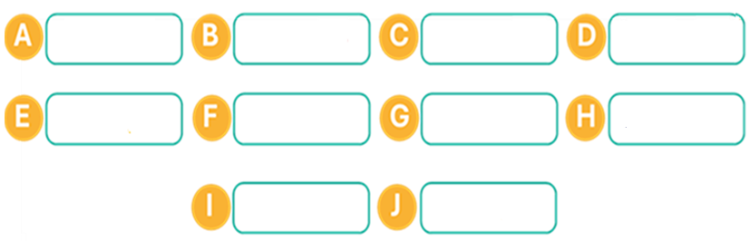
اختتام الحصة
3
أنشطة المراجعة
2
افتتاح الحصة
1
أنجزوا في دقيقية.
1
9 X 9= 81
8 +10= ...
7 + 5 = ...
25 - 6 = ...
12- 5 =
18 - 9 = ...
5+15= ...
5 X 5 = ...
7 x 6 = ...
8 x 6 = ...

Slide 11
اختتام الحصة
3
أنشطة المراجعة
2
افتتاح الحصة
1
صححوا في دقيقة.
1
9 X 9= 81
8 +10=18
7 + 5 = 12
25 - 6 = 19
12- 5 = 7
18 - 9 = 9
5+15= 20
5 X 5 = 25
7 x 6 = 42
8 x 6 = 48

Slide 12
(ة)خاص بالأستاذ
أنشطة المراجعة
1
النشاط الأول
قِراءَةُ وَتأْويلُ بَيانات مِبِيانٍ بِالْأَعْمِدَةِ

Slide 13
اختتام الحصة
3
أنشطة المراجعة
2
افتتاح الحصة
1
خذوا ألواحكم.

Slide 14
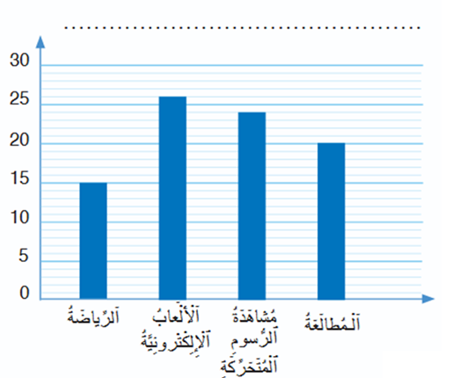
اختتام الحصة
3
أنشطة المراجعة
2
افتتاح الحصة
1
لاحظوا المبيان واكتبوا عنوانه.
عَدَدُ التّلاميذِ
تَوزيعُ تَلاميذِ الْمُسْتَوى الرّابعِ حَسَبَ أَنْشِطَتِهِم الْمُفَضَّلَة
اَلنّشاطُ الْمُفَضّلُ

Slide 15
اختتام الحصة
3
أنشطة المراجعة
2
افتتاح الحصة
1
ارفعوا ألواحكم.

Slide 16
اختتام الحصة
3
أنشطة المراجعة
2
افتتاح الحصة
1
صححوا. من يشرح كيف تعرف على الجواب، عن أي سؤال يجيب العنوان؟
عَدَدُ التّلاميذِ
تَوزيعُ تَلاميذِ الْمُسْتَوى الرّابعِ حَسَبَ أَنْشِطَتِهِم الْمُفَضَّلَة
اَلنّشاطُ الْمُفَضّلُ

Slide 17
اختتام الحصة
3
أنشطة المراجعة
2
افتتاح الحصة
1
على الألواح ، اكتبوا ما يمثله المحور الأفقي.
عَدَدُ التّلاميذِ
تَوزيعُ تَلاميذِ الْمُسْتَوى الرّابعِ حَسَبَ أَنْشِطَتِهِم الْمُفَضَّلَة
اَلنّشاطُ الْمُفَضّلُ

Slide 18
اختتام الحصة
3
أنشطة المراجعة
2
افتتاح الحصة
1
ارفعوا ألواحكم.

Slide 19
اختتام الحصة
3
أنشطة المراجعة
2
افتتاح الحصة
1
صححوا. من يذكرنا بما يجيب عنه المحور الأفقي؟
عَدَدُ التّلاميذِ
تَوزيعُ تَلاميذِ الْمُسْتَوى الرّابعِ حَسَبَ أَنْشِطَتِهِم الْمُفَضَّلَة
اَلنّشاطُ الْمُفَضّلُ

Slide 20
اختتام الحصة
3
أنشطة المراجعة
2
افتتاح الحصة
1
على الألواح ، اكتبوا ما يمثله المحور العمودي.
عَدَدُ التّلاميذِ
تَوزيعُ تَلاميذِ الْمُسْتَوى الرّابعِ حَسَبَ أَنْشِطَتِهِم الْمُفَضَّلَة
اَلنّشاطُ الْمُفَضّلُ

Slide 21
اختتام الحصة
3
أنشطة المراجعة
2
افتتاح الحصة
1
ارفعوا ألواحكم.

Slide 22
اختتام الحصة
3
أنشطة المراجعة
2
افتتاح الحصة
1
صححوا. من يذكرنا بما يجيب عنه المحور العمودي.
عَدَدُ التّلاميذِ
تَوزيعُ تَلاميذِ الْمُسْتَوى الرّابعِ حَسَبَ أَنْشِطَتِهِم الْمُفَضَّلَة
اَلنّشاطُ الْمُفَضّلُ

Slide 23
اختتام الحصة
3
أنشطة المراجعة
2
افتتاح الحصة
1
اكتبواعلى الألواح النشاط المفضل عند أكبر عدد من التلاميذ؟
عَدَدُ التّلاميذِ
تَوزيعُ تَلاميذِ الْمُسْتَوى الرّابعِ حَسَبَ أَنْشِطَتِهِم الْمُفَضَّلَة
اَلنّشاطُ الْمُفَضّلُ

Slide 24
اختتام الحصة
3
أنشطة المراجعة
2
افتتاح الحصة
1
ارفعوا ألواحكم.

Slide 25
اختتام الحصة
3
أنشطة المراجعة
2
افتتاح الحصة
1
صححوا. من بشرح كيف حصل على الجواب الصحيح.
عَدَدُ التّلاميذِ
تَوزيعُ تَلاميذِ الْمُسْتَوى الرّابعِ حَسَبَ أَنْشِطَتِهِم الْمُفَضَّلَة
اَلنّشاطُ الْمُفَضّلُ

Slide 26
اختتام الحصة
3
أنشطة المراجعة
2
افتتاح الحصة
1
ما النشاط الذي يفضله 20 طفلا؟
عَدَدُ التّلاميذِ
تَوزيعُ تَلاميذِ الْمُسْتَوى الرّابعِ حَسَبَ أَنْشِطَتِهِم الْمُفَضَّلَة
اَلنّشاطُ الْمُفَضّلُ

Slide 27
اختتام الحصة
3
أنشطة المراجعة
2
افتتاح الحصة
1
ارفعوا ألواحكم.

Slide 28
اختتام الحصة
3
أنشطة المراجعة
2
افتتاح الحصة
1
صححوأ.
عَدَدُ التّلاميذِ
تَوزيعُ تَلاميذِ الْمُسْتَوى الرّابعِ حَسَبَ أَنْشِطَتِهِم الْمُفَضَّلَة
اَلنّشاطُ الْمُفَضّلُ

Slide 29
اختتام الحصة
3
أنشطة المراجعة
2
افتتاح الحصة
1
صححوأ. من يشرح كيف حصل على الجواب الصحيح.
عَدَدُ التّلاميذِ
تَوزيعُ تَلاميذِ الْمُسْتَوى الرّابعِ حَسَبَ أَنْشِطَتِهِم الْمُفَضَّلَة
اَلنّشاطُ الْمُفَضّلُ

Slide 30
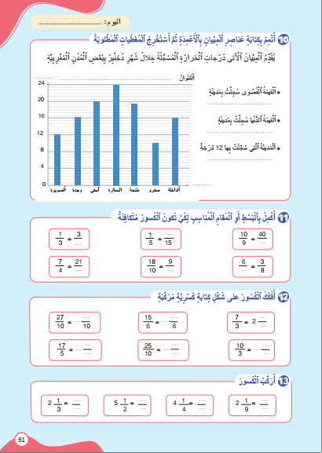
اختتام الحصة
3
أنشطة المراجعة
2
افتتاح الحصة
1
خذوا كراساتكم صفحة 61، ستشتغلون فرديا على النشاط 10؟

Slide 31
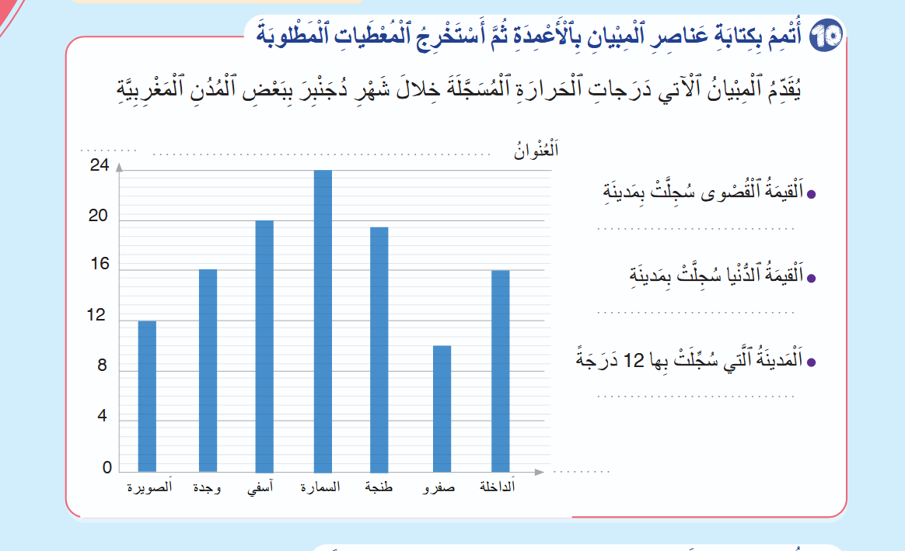
اختتام الحصة
3
أنشطة المراجعة
2
افتتاح الحصة
1
اكتبوا عنوان المبيان الآتي.

Slide 32
اختتام الحصة
3
أنشطة المراجعة
2
افتتاح الحصة
1
صححوا. من يشرح لنا كيف توصل إلى الجواب؟
المرور بين الصفوف وتسجيل النسبة المئوية لعدد الإجابات الصحيحة.
دَرجاتُ الحَرارَةِ الْمُسَجَّلَةِ خِلالَ شَهْرِ دُجَنْبر بِبَعْضِ الْمُدُنِ الْمَغرِبِيَّةِ

Slide 33
اختتام الحصة
3
أنشطة المراجعة
2
افتتاح الحصة
1
اكتبوا ما يمثله المحوران الأفقي والعمودي.
تقديم المساعدة للمتعثرين.
دَرجاتُ الحَرارَةِ الْمُسَجَّلَةِ خِلالَ شَهْرِ دُجَنْبر بِبَعْضِ الْمُدُنِ الْمَغرِبِيَّةِ

Slide 34
اختتام الحصة
3
أنشطة المراجعة
2
افتتاح الحصة
1
صححوا.
دَرَجاتُ الْحَرارَةِ
دَرجاتُ الحَرارَةِ الْمُسَجَّلَةِ خِلالَ شَهْرِ دُجَنْبر بِبَعْضِ الْمُدُنِ الْمَغرِبِيَّةِ
اَلْمُدُنُ

Slide 35
اختتام الحصة
3
أنشطة المراجعة
2
افتتاح الحصة
1
أجيبوا على الأسئلة المتبقية.
دَرَجاتُ الْحَرارَةِ
دَرجاتُ الحَرارَةِ الْمُسَجَّلَةِ خِلالَ شَهْرِ دُجَنْبر بِبَعْضِ الْمُدُنِ الْمَغرِبِيَّةِ
اَلْمُدُنُ

Slide 36
اختتام الحصة
3
أنشطة المراجعة
2
افتتاح الحصة
1
صححوا.
دَرَجاتُ الْحَرارَةِ
دَرجاتُ الحَرارَةِ الْمُسَجَّلَةِ خِلالَ شَهْرِ دُجَنْبر بِبَعْضِ الْمُدُنِ الْمَغرِبِيَّةِ
طنجة
صفرو
الصويرة
اَلْمُدُنُ

Slide 37
(ة)خاص بالأستاذ
أنشطة المراجعة
2
النشاط الثاني
حَلُّ مَسائِلَ الْبَحْثِ عَنِ الْكُلِّ أَوِ الْجُزْءِ

Slide 38
اختتام الحصة
اختتام الحصة
أنشطة المراجعة
أنشطة المراجعة
افتتاح الحصة
3
افتتاح الحصة
3
2
2
1
1
خذوا ألواحكم.

Slide 39
اختتام الحصة
اختتام الحصة
أنشطة المراجعة
أنشطة المراجعة
افتتاح الحصة
3
افتتاح الحصة
3
2
2
1
1
اقرؤوا المسألة جيدا وتخيلوا شريطها، ثُمَّ مثلوا المعطيات بنموذج الأشرطة.
لديكم خمس دقائق.
في سَنَةِ 2024 بَلَغَ عَدَدُ اْلأَيّامِ 366 يَوْمًا. حَضرَ مَجْدُ إلى الْمَدْرسَةِ خِلالَ 190 يَوْمًا فَقَط .
ما عَدَدُ الأَيّام الّتي لَمْ يَحْضُرْ خِلالَهَا مَجْدُ إلى الْمَدْرَسَةِ؟

Slide 40
اختتام الحصة
3
أنشطة المراجعة
2
افتتاح الحصة
1
ارفعوا ألواحكم.

Slide 41
اختتام الحصة
3
أنشطة المراجعة
2
افتتاح الحصة
1
صححوا. من يشرح لماذا هذا النموذج مناسب. ماذا لدينا، أين الكل، ماذا الذي نبحث عنه؟
تقديم المساعدة للمتعثرين.
في سَنَةِ 2024 بَلَغَ عَدَدُ اْلأَيّامِ 366 يَوْمًا. حَضرَ مَجْدُ إلى الْمَدْرسَةِ خِلالَ 190 يَوْمًا فَقَط .
ما عَدَدُ الأَيّام الّتي لَمْ يَحْضُرْ خِلالَهَا مَجْدُ إلى الْمَدْرَسَةِ؟
1- أَفْهَمُ وأُمَثّلُ مُعْطياتِ الْمَسْأَلَةِ:
366
190
؟

Slide 42
اختتام الحصة
3
أنشطة المراجعة
2
افتتاح الحصة
1
اكتبوا متساوية الحل وأنجزوا العملية.
في سَنَةِ 2024 بَلَغَ عَدَدُ اْلأَيّامِ 366 يَوْمًا. حَضرَ مَجْدُ إلى الْمَدْرسَةِ خِلالَ 190 يَوْمًا فَقَط .
ما عَدَدُ الأَيّام الّتي لَمْ يَحْضُرْ خِلالَهَا مَجْدُ إلى الْمَدْرَسَةِ؟
1- أَفْهَمُ وأُمَثّلُ مُعْطياتِ الْمَسْأَلَةِ:
2- أَكْتُبُ مُتَساوِيّةَ الْحَلِّ وَأُنْجِزُ الْعَمَلِيّةَ:
....................................
366
190
؟

Slide 43
اختتام الحصة
3
أنشطة المراجعة
2
افتتاح الحصة
1
ارفعوا ألواحكم.

Slide 44
اختتام الحصة
3
أنشطة المراجعة
2
افتتاح الحصة
1
صححوا. من يشرح كيف حصل على الجواب الصحيح. من أنجز العملية؟
من وجد الفرق بدون عملية؟
في سَنَةِ 2024 بَلَغَ عَدَدُ اْلأَيّامِ 366 يَوْمًا. حَضرَ مَجْدُ إلى الْمَدْرسَةِ خِلالَ 190 يَوْمًا فَقَط .
ما عَدَدُ الأَيّام الّتي لَمْ يَحْضُرْ خِلالَهَا مَجْدُ إلى الْمَدْرَسَةِ؟
1- أَفْهَمُ وأُمَثّلُ مُعْطياتِ الْمَسْأَلَةِ:
2- أَكْتُبُ مُتَساوِيّةَ الْحَلِّ وَأُنْجِزُ الْعَمَلِيّةَ:
366 - 190 =176
366
190
؟

Slide 45
اختتام الحصة
3
أنشطة المراجعة
2
افتتاح الحصة
1
اكتبوا عبارة حل المسألة.
في سَنَةِ 2024 بَلَغَ عَدَدُ اْلأَيّامِ 366 يَوْمًا. حَضرَ مَجْدُ إلى الْمَدْرسَةِ خِلالَ 190 يَوْمًا فَقَط .
ما عَدَدُ الأَيّام الّتي لَمْ يَحْضُرْ خِلالَهَا مَجْدُ إلى الْمَدْرَسَةِ؟
1- أَفْهَمُ وأُمَثّلُ مُعْطياتِ الْمَسْأَلَةِ:
2- أَكْتُبُ مُتَساوِيّةَ الْحَلِّ وَأُنْجِزُ الْعَمَلِيّةَ:
366 - 190 =176
366
190
؟
3- أَكْتُبُ عبارة الْحَلِّ:
..........................................................................................................

Slide 46
اختتام الحصة
3
أنشطة المراجعة
2
افتتاح الحصة
1
ارفعوا ألواحكم.

Slide 47
اختتام الحصة
3
أنشطة المراجعة
2
افتتاح الحصة
1
اكتبوا عبارة حل المسألة.
في سَنَةِ 2024 بَلَغَ عَدَدُ اْلأَيّامِ 366 يَوْمًا. حَضرَ مَجْدُ إلى الْمَدْرسَةِ خِلالَ 190 يَوْمًا فَقَط .
ما عَدَدُ الأَيّام الّتي لَمْ يَحْضُرْ خِلالَهَا مَجْدُ إلى الْمَدْرَسَةِ؟
1- أَفْهَمُ وأُمَثّلُ مُعْطياتِ الْمَسْأَلَةِ.
2- أَكْتُبُ مُتَساوِيّةَ الْحَلِّ وَأُنْجِزُ الْعَمَلِيّةَ:
366 - 190 =176
366
190
؟
3- أَكْتُبُ عبارة الْحَلِّ:
عَدَدِ الْأَيّامِ الَّتي لَمْ يَحْضُرْ خِلالَهَا مَجْدُ إِلى الْمَدْرَسَةِ: 176 يَوْمًا

Slide 48
اختتام الحصة
3
أنشطة المراجعة
2
افتتاح الحصة
1
خذوا دفاتر البحث.

Slide 49
اختتام الحصة
3
أنشطة المراجعة
2
افتتاح الحصة
1
اقرؤوا وافهموا وحلوا المسألة. استغلوا فرديا. لديكم 5 دقائق.
بَلَغَ عَدَدُ تلَاميذِ مَدْرَسَةِ الْمَسيرَةِ الْخَضْراءِ 596 تِلْميذًا، مِنْهُمُ 375 تِلْميذَةً.
مَا عَدَدُ التّلاميذِ الذّكورِ في هَذِهِ الْمَدْرَسَةِ؟
1- أَفْهَمُ وأُمَثّلُ مُعْطياتِ الْمَسْأَلَةِ:
2- أَكْتُبُ مُتَساوِيّةَ الْحَلِّ وَأُنْجِزُ الْعَمَلِيّةَ:
.......................................
3- أَكْتُبُ عبارة الْحَلِّ:
..........................................................................................................

Slide 50
اختتام الحصة
3
أنشطة المراجعة
2
افتتاح الحصة
1
صححوا. من يشرح لنا كيف توصل إلى الجواب؟ من يذكرنا بالخطوات المتبعة.
المرور بين الصفوف وتقديم المساعدة للمتعثرين.
بَلَغَ عَدَدُ تلَاميذِ مَدْرَسَةِ الْمَسيرَةِ الْخَضْراءِ 596 تِلْميذًا، مِنْهُمُ 375 تِلْميذَةً.
مَا عَدَدُ التّلاميذِ الذّكورِ في هَذِهِ الْمَدْرَسَةِ؟
1- أَفْهَمُ وأُمَثّلُ مُعْطياتِ الْمَسْأَلَةِ:
2- أَكْتُبُ مُتَساوِيّةَ الْحَلِّ وَأُنْجِزُ الْعَمَلِيّةَ:
596 - 375 =221
596
375
؟
3- أَكْتُبُ عبارة الْحَلِّ:
عَدَدُ التّلاميذِ الذُّكورِ في مَدْرَسَةِ الْمَسيرَةِ الْخَضْراءِ: 221 تِلْميذًا

Slide 51
(ة)خاص بالأستاذ
اختتام الدرس
3

Slide 52
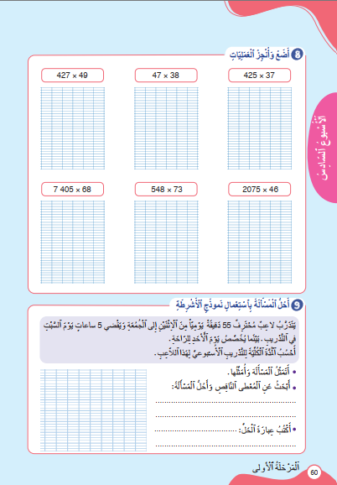
اختتام الحصة
3
أنشطة المراجعة
2
افتتاح الحصة
1
انتبهوا .أكملوا إنجاز التمارين المتبقية في الصفحة 60 في المنزل.

Slide 53
اختتام الحصة
3
أنشطة المراجعة
2
افتتاح الحصة
1
إلى اللقاء. في الحصة القادمة، سنقوم بتصحيح الأنشطة المنجزة في المنزل.

Slide 54


(ة)خاص بالأستاذ
(ة)خاص بالأستاذ
بناء على إنجازات المتعلمين

